Slide 1
成大輕鬆交易網 (NCKU7391)
資訊105
王奕鈞 劉奕勛

Slide 2
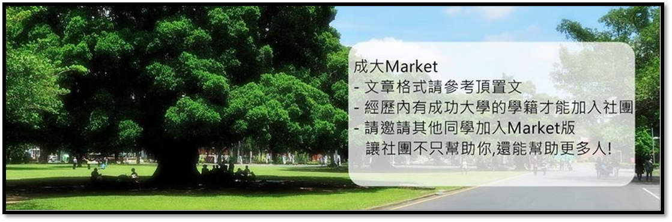
發想自成大Market(FB社團)
但FB翻找前文非常困難，加上無分類也不太好找到自己需要的物品，因此選擇製作成大交易網，改善大家買賣時的困境

Slide 3
目的
會員可以放上要拍賣的東西照片及簡介，讓買家詳細了解並購買。
讓愛音樂的人有平台可以分享
結合成大學號
作為成大學生的部落格交流網

Slide 4
功能介紹

Slide 5
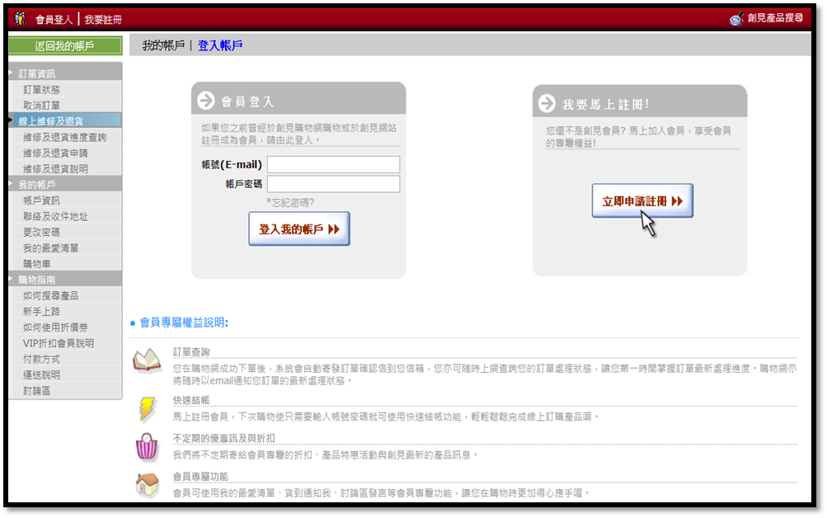
會員系統

Slide 6
商品分類
如3C、美食、家俱、美妝保養、家教推薦

Slide 7

結合相簿瀏覽
移動到圖示上就能出現圖案及簡介，點開來就是商品詳細介紹。

Slide 8
購物車系統
讓買家可以看比較清單，得知價格、評論的差異

Slide 9
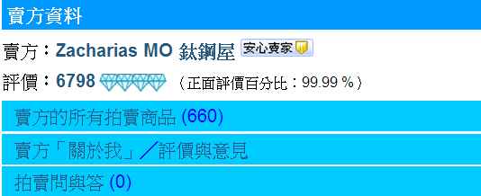
買賣家評分系統
依照評分等級會顯示出優良賣家
若賣家的評分太低會給予禁止交易的限制

Slide 10
地圖功能
會將物品的所在地顯示在成大附近的地圖上，讓買家清楚了解物品距離自己有多遠
並可以決定面交的位置

Slide 11
商品搜尋功能
搜尋物品，並會顯示熱門關鍵字

Slide 12
原創音樂的試聽音樂播放器
初衷是為了讓一些喜歡唱歌或喜歡寫歌的人能有一個平台能夠將自己的作品發表在上面，因為是交易網，瀏覽數可能會很高，藉此增加曝光率，管理員也可每個禮拜選幾位瀏覽度最高的作品做為進站時播放的音樂

Slide 13
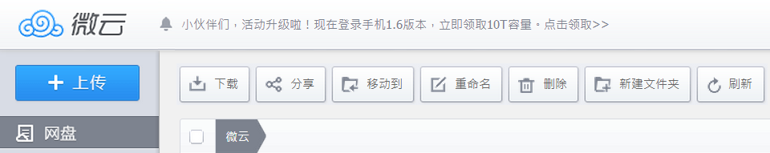
上傳照片功能
用表單賣家填寫商品簡介 並且上傳照片

Slide 14
分享商品連結
有時看到一件很棒的東西想要分享給別人，要很麻煩的複製網址到社群網站使用，增設分享按鈕，簡易分享，也可當做一種廣告手法

